Slide 1




Planul Național de Redresare și Reziliență (PNRR) - Componenta 7 Transformarea digitală, Investiția 10 Transformarea digitală în managementul funcției publice - jalon nr. 177: Servicii de consultanță și dezvoltare software personalizat pentru dezvoltarea şi implementarea Sistemului eANFP

Slide 2

- Soluția eANFP
- Platforma Documenta
- Modulul de arhivare electronica
- Modulul de Ajutor pentru Utilizatori
- Interoperabilitate cu alte sisteme
- Monitorizare presa
Elemente componente

Slide 3
4.7.1 Migrarea soluției software existente a Sistemului integrat de management al funcțiilor publice și funcționarilor publici
4.7.2 Interoperabilitate și integrări cu alte sisteme
4.7.3 Funcționalități eANFP versiune actualizată:
4.7.3.1 Îmbunătățire modul Gestiune structură instituții
4.7.3.2 Îmbunătățire modul Managementul corpului de rezerva
4.7.3.3 Îmbunătățire modul Fișe de post
4.7.3.4 Îmbunătățire modul Cazier administrativ
4.7.3.5 Îmbunătățire modul de Publicare anunțuri concursuri
4.7.3.6 Modul administrare
4.7.3.7 Modul semnare electronică
4.7.3.8 Modul funcționar public
4.7.3.9 Dezvoltare Modul Sondaje
4.7.3.10 Dezvoltare Modul Analiza și raportare
4.7.3.11 Modul Comisii paritare și acorduri colective
4.7.3.12 Modul Evidență comisii paritare
4.7.3.13 Modul Consilieri de etică
4.7.3.14 Dezvoltare Modul Management de proiect
4.7.3.15 Dezvoltare Modul Gestiune evenimente
4.7.4 Website ANFP
4.8.2 Migrare website
Solutia eANFP

Slide 4
Progres și îmbunătățiri față de soluția inițială
Creștere semnificativă a performanței și stabilității
Migrarea de la .NET Framework 4.0 si SQL Server 2008 la .NET 8 și SQL Server 2022 asigură timpi de execuție mult mai buni, suport pe termen lung și acces la optimizări moderne ale platformei.
Îmbunătățirea mentenanței și extensibilității
Trecerea de la VB.NET la C# și introducerea Entity Framework simplifică modul de gestionare a datelor și face aplicația mult mai ușor de extins sau integrat cu noi funcționalități.
Modernizarea interfeței și compatibilitatea cu ecosistemul actual
Actualizarea controalelor Telerik și adoptarea unui framework modern permit o experiență de utilizare mai fluidă și compatibilitate cu noile versiuni de Windows și tehnologii enterprise.
Migrarea soluției software existente a Sistemului integrat de management al funcțiilor publice și funcționarilor publici

Slide 5
Modul Administrare — Realizari:
S-a proiectat un sistem avansat de gestionare a rolurilor și permisiunilor, cu definire granulară a accesului pe funcționalități și meniuri, complet administrabil prin interfață, fără intervenția echipei ANFP.
S-au adăugat mecanisme moderne de înrolare și autentificare, inclusiv introducerea autentificării în doi pași și gestionarea flexibilă a utilizatorilor la nivelul fiecărei instituții.
S-a asigurat suport pentru configurarea accesului pe categorii de instituții, roluri personalizate și management complet al utilizatorilor cu trasabilitate și control sporit.
Modul Semnare Electronică — Realizări:
S-a construit un flux complet pentru transmiterea, semnarea și recepționarea documentelor, cu suport pentru semnături calificate/avansate, semnături multiple și semnături vizuale.
S-a integrat aplicația cu sistemul DMS, permițând generarea automată de numere de înregistrare, transmiterea documentelor pe flux și vizibilitatea lor în modulele relevante din MigBook și Portal.
Modul Funcționar Public — Realizări:
S-a implementat procesul unificat de înrolare a funcționarilor publici, cu validări, verificări de identitate și crearea conturilor direct de către instituții.
S-a creat un spațiu virtual al funcționarului public, care centralizează istoricul, documentele carierei, solicitările (cazier administrativ, petiții, cereri), răspunsurile semnate electronic și informările primite.
S-a realizat un sistem de comunicare direcționată, care permite transmiterea de informări și mesaje către grupuri de funcționari pe baza unor filtre avansate (funcție, categorie instituție, departament etc.).
Progres și îmbunătățiri față de soluția inițială

Slide 6
Modul Sondaje — Realizări:
S-a dezvoltat un instrument complet pentru lansarea campaniilor de sondare, cu tipuri variate de întrebări, scenarii logice, matrici complexe și posibilitatea configurării chestionarelor în funcție de tema campaniei.
S-a implementat colectarea, salvarea parțială, reluarea și validarea, cu opțiuni de participare controlată, bară de progres, notificări, export date și generare de grafice (bar, pie, linii).
S-au creat mecanisme de targetare avansată, conectate la bazele de date cu instituții și funcționari, permițând selecții precise și personalizate pentru fiecare sondaj.
Modul Management Proiecte — Realizări:
S-a implementat un sistem complet de planificare și monitorizare, cu activități, subactivități, termene, responsabilități, fișiere asociate și stadii de realizare.
Trasabilitate și transparență, prin vizualizarea progresului pe proiect, filtrare avansată, istoricul modificărilor și acces diferențiat pe roluri.
Instrumente moderne de raportare, cu grafice privind progresul, analize comparative și exporturi standardizate.
Modul Gestiune Evenimente ANFP — Realizări:
Platformă completă de gestionare a evenimentelor, cu programare, tipologii, invitați, liste de participanți și materiale asociate.
Integrare cu comunicarea internă, pentru transmiterea de invitații și urmărirea confirmărilor, plus arhivare centralizată a evenimentelor trecute.
Calendar interactiv, vizibil pe diverse niveluri, cu filtrare, notificări și vizualizări adaptate tipului de utilizator.
Solutiile software actualizate si functionalitatile extinse

Slide 7
Modul Consilieri de Etică — Realizări:
Digitalizarea completă a procesului anual de raportare, cu formulare OPANFP, validări, notificări automate și suport pentru completare în etape.
Management integrat al corpului consilierilor, cu transmitere/actualizare date, arhivare documente și acces la istoricul activității pentru fiecare instituție.
Mecanisme moderne de comunicare și analiză, inclusiv mesaje în rețeaua consilierilor, generare chestionare, grafice și analize comparative între ani.
Modul Comisii Paritare și Acorduri Colective — Realizări:
Digitalizarea întregului proces de raportare, de la notificare, completare și validare până la transmitere și arhivare, cu suport pentru fluxuri interne de aprobare la nivelul instituțiilor.
S-au introdus validări automate și formulare flexibile, adaptabile la modificările legislative, cu posibilitatea salvării în stadii intermediare și reluării completării.
S-a creat un sistem complet de gestionare a comisiilor paritare, incluzând constituirea, modificările, arhivarea documentelor și notificările automate privind întârzierile sau expirările.
S-a implementat generarea automată a numerelor de înregistrare și transmiterea acestora către instituții, cu evidență completă și trasabilitate.
Modul Analiză și Raportare — Realizări;
S-a proiectat un sistem robust de raportare configurabilă, care permite interogări parametrizabile, rapoarte sintetice și dinamice, analize statistice, vizualizări în multiple formate și filtre interactive.
Solutiile software actualizate si functionalitatile extinse

Slide 8
Modul îmbunătățire Gestiune structură instituții- Realizări:
S-a restructurat modelul de date și logica de business pentru a permite gestionarea completă și coerentă a instituțiilor, compartimentelor, posturilor și funcționarilor, cu păstrarea automată a istoricului fiecărui element.
S-a introdus suport pentru ambele fluxuri de actualizare (cu și fără proiect), incluzând mecanisme automate de notificare, validare, respingere, generare de documente și urmărire a stadiilor de aprobare.
S-au implementat funcționalități avansate de verificare și comparare a structurii (situația nouă vs. cea existentă), generare automatizată de note de fundamentare, gestionare documente cu semnătură electronică și trasabilitate completă a modificărilor.
Modul îmbunătățire Publicare anunțuri concursuri – Realizări:
S-au identificat și introdus funcționalități noi pentru a asigura conformitatea completă cu legislația în vigoare, incluzând ajustări de fluxuri, validări suplimentare și actualizarea regulilor de business.
S-au adăugat funcționalități de transparență și control, precum evidențierea anunțurilor de concurs cu probleme de legalitate direct pe site-ul ANFP și afișarea mesajelor informative privind aplicarea dispozițiilor art. 403 din Codul administrativ.
Progres și îmbunătățiri față de soluția inițială

Slide 9
Îmbunătățire modul Cazier administrativ- realizari
S-a implementat formular online pentru:
Portalul de management al funcțiilor publice (autorități și instituții publice)
Site-ul ANFP (persoane fizice: funcționari publici, președinți comisii disciplină, alte persoane conform legii)
Progres si avantaje
De la procesele manuale → la formular online complet funcțional, cu validări automate și listă predefinită de instituții.
De la trimiterea fizică a documentelor tipărite → la transmitere electronică, rapidă și sigură.
De la lipsa trasabilității → la alocarea automată de număr de înregistrare și evidența completă în registrul electronic ANFP.
Îmbunătățirea modul Managementul corpului de rezervă - realizari
Adăugarea posibilității de editare și modificare a datelor introduse în modul.
Implementarea filtrelor complexe pentru generarea de rapoarte (funcție publică, clasă, grad profesional, vechime, studii, date intrare/ieșire din corpul de rezervă).
Păstrarea istoricului funcționarilor redistribuiți înainte de termenul legal (2 ani).
Îmbunătățirea modul Fișe de post -Rezultate și beneficii:
Creșterea transparenței și accesibilității informațiilor.
Îmbunătățirea trasabilității și controlului proceselor de resurse umane.
Progres și îmbunătățiri față de soluția inițială

Slide 10
Website ANFP — Modernizare și Progres
Platformă CMS (Content Management System), modernă
Site dinamic, sigur, accesibil, ușor de administrat și scalabil
Roluri și permisiuni diferențiate
Arhitectură coerentă
Suport multi-lingv (RO/EN)
A fost migrat conținutul vechiului site
Funcționalități și automatizare
Publicare documente (doc, pdf, Excel, imagini, audio-video)
Fluxuri automate și interfață intuitivă
Design responsive și accesibil
Modern, sobru, elegant, mobile-first
Compatibil >90% browsere, accesibil si persoanelor cu dizbilitati conform OUG 112/2018
Progres și îmbunătățiri față de soluția inițială

Slide 11
A fost implementată arhivarea electronică a documentelor care îndeplinesc condițiile legale, pe durata contractului prin soluția oferita de către Zipper;
Zipper Services SRL dispune de centrul de date, constând în 2 containere, pe o arhitectură redundantă, de înaltă performanță și disponibilitate a serviciilor, într-o structură distribuită, în următoarele locații:
1. Cluj-Napoca, str. Fabricii nr. 93-103, cod 400632, jud. Cluj
2. București, B-dul 1 Decembrie 1918 nr. 1G, cod 032451, Sector 3, Romania
Primirea unui document în forma electronică în arhiva electronica este condiționată de cerințele legale, care sunt operate de către utilizatorii Beneficiarului în platforma Documenta DMS instalată on-premise pe infrastructura din cadrul Agenției Națională a Funcționarilor Publici (ANFP).
In procesul de implementare s-a configurat un canal securizat de comunicare intre cele doua aplicații, aflate în infrastructura interna ANFP, respectiv centrul de date Zipper Services.
Modul de arhivare electronica

Slide 12
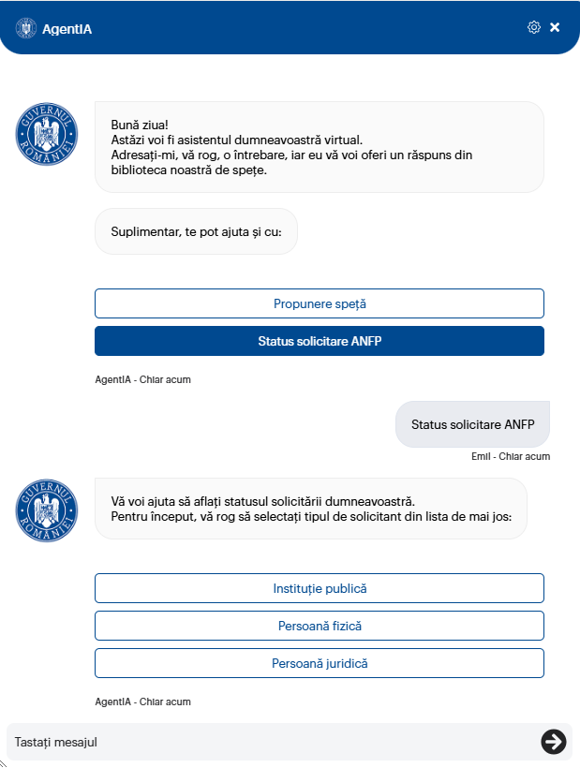
Acest modul este conceput pentru a facilita accesul interactiv și rapid la informații legislative esențiale prin intermediul unui chatbot, oferind astfel un instrument eficient de suport.
Chatbotul deservește diferite categorii de utilizatori:
• Chatbot Public – Acesta este găzduit pe site-ul web al ANFP
• Chatbot pentru Funcționarii Publici – Acest chatbot este integrat în portalul eANFP
• Chatbot pentru Angajații ANFP – Găzduit în portalul intern Documenta,
Funcționalități:
• oferă cetățenilor acces la biblioteca de spețe, o bază de date cu cunoștințe legislative. Se pot adresa întrebări libere și primi răspunsuri relevante din această bază de date.
• Permite verificarea statusul unei solicitări existente.
• Angajații pot să propune adăugarea de spețe noi sau modificarea celor existente.
Modulul de Ajutor pentru Utilizatori

Slide 13
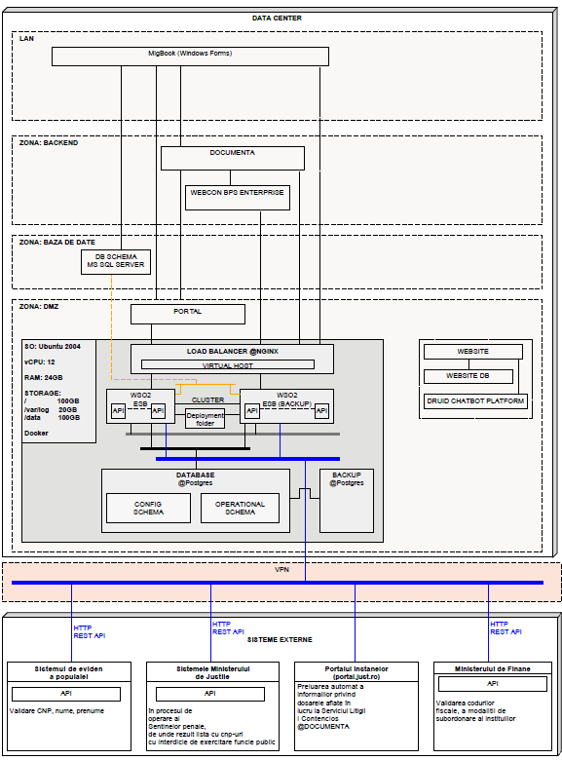
Modul interoperabilitate – WSO2
WSO2 API Manager este o platformă open-source pentru managementul API-urilor, oferind o gamă largă de funcționalități. Această platformă permite dezvoltatorilor să creeze, să publice și să administreze API-uri, oferind și funcționalități de design, prototipare și analiză.
WSO2 API Manager oferă, de asemenea, posibilitatea de a defini politicile de securitate și de autentificare pentru API-uri și de a gestiona accesul utilizatorilor și al aplicațiilor la resursele API.

Slide 14
Prin acestă soluție se realizează în limba română, rapoarte de monitorizare a materialelor jurnalistice pe baza anumitor termeni cheie ;
Se selectează toate informaţiile referitoare la subiectele enumerate existente în jurnalele de știri Radio și TV naționale, mediul online (site-uri, bloguri, rețele de socializare) aflate în portofoliu de surse monitorizate de către mediaTRUST România și existente în mediul online (site-uri,bloguri,) aflate în portofoliu de surse monitorizate de către mediaTRUST România.
MediaTRUST România pune la dispoziţia Beneficiarului rezultatele monitorizării media, online, pe platforma mediaTRUST (instrumentul de documentare propriu al mediaTRUST România), care poate fi accesată de către Beneficiar, prin intermediul unui nume de utilizator şi al unei parole.
MediaTRUST România trimite rezultatele zilnice ale monitorizării la adresele de e-mail indicate de către Beneficiar. Lista adreselor de e-mail se poate actualiza ori de câte ori Beneficiarul solicită acest lucru
Monitorizarea imaginea marcilor, companiilor si institutiilor

